Slide 1
На стыке бизнеса и науки: опыт Sber AI Lab
Савченко Андрей Владимирович
Докт. техн. наук, научный директор центра практического ИИ (ex-Sber AI Lab)

Slide 2
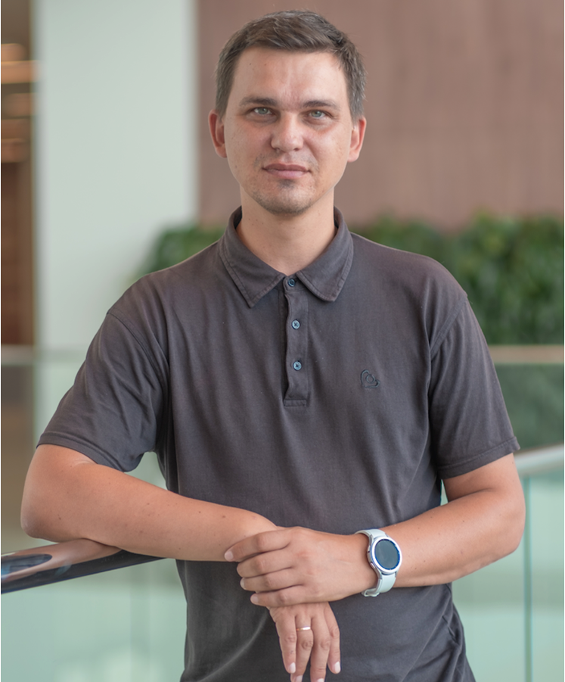

Андрей Савченко
Научный директор лаборатории ИИ
С 20 лет - в разработке ПО, путь от стажера до тимлида
В 22 года пошел в аспирантуру Вышки в НН, заинтересовался распознаванием образов
В 24 года досрочно защитил кандидатскую диссертацию, вскоре ушел из индустрии и сосредоточился на науке
В 2016 г защитил докторскую диссертацию
Руководил проектами по CV от Samsung, Huawei, Сбер,…
Теперь я представляю:

Slide 3
План
Sber AI Lab: overview
Последовательности событийных данных
LLM и последовательности событий
Рекомендательные системы
Мультиагентные системы

Slide 4



Sber AI Lab - соединяем науку и бизнес
Оригинальные алгоритмы, модели и технологии для бизнеса
Мы работаем на стыке бизнеса и науки. Создаем наукоемкие технологии, которые приносят пользу не только нашей компании, но и миру в целом. Наша работа над перспективными направлениями исследований оказывает большое влияние на стратегию развития бизнеса и технологий в Сбере. Мы публикуем научные статьи на ключевых мировых конференциях, помогаем бизнесу внедрять новые технологии и вместе с ним двигаем науку вперед
Основные принципы работы
Выбор задач: научный потенциал, финрез
Продукт: научные статьи и алгоритмы, фреймворки реализующие эти подходы, как канал передачи исследований в бизнес
Конструкторское сопровождение новых технологий при внедрении в бизнес
Глеб Гусев
Директор лаборатории
105
75
Статей опубликовано в журналах Q1 и на конференциях A/A*
Сотрудников
10
1 доктор наук
8 Ph.D/канд. Наук
Продуктов выложено в открытый доступ
4 Kaggle мастеров
Преподаватели ВУЗов
4

Slide 5
Организация коллабораций RnD подразделений
Демонстрационная версия. Испытание в моделируемых условиях эксплуатации, отработка возможных эффектов масштабирования (НИОКР)
9
Определение концепции.
Проверка осуществимости и преимуществ, обоснование эффективности технологии, оценка рисков (НИР)
8
7
6
Сравнение альтернатив, выбор концепции, принципиальное решение (НИР)
5
Разработка и опытные испытания реального действующего прототипа (ОКР)
4
Идея, алгоритм, описание технологии (НИР)
3
Лабораторный прототип, имитационные испытания в условиях, близких к реальным (НИОКР)
Разработка финального доработанного прототипа. Заводские испытания натурального образца (ОКР)
2
1
Техническая реализуемость, экспериментальная проверка индивидуальных компонентов в лабораторных условиях, предварительная интеграция общей модели (НИР)
Эксплуатационные испытания, работа в реальных условиях, проверка готовности к постановке на производство (ОКР)
AIRI и ЦИИ
Горизонт 5+ лет
Sber AI Lab
Горизонт 3+ года
TRL
RnD бизнеса
Горизонт 1-2 года
DS команды
Горизонт до 1 года

Slide 6
Научно-технологический имидж Сбера
Научные публикации
Технология
Показатель | 2025 (июнь) | 2024
Конференции A* по рейтингу CORE | 8 | 13
Конференции A по рейтингу CORE | 2 | 12
Журналы Q1 | 8 | 8
Итого A*/A/Q1 | 18 | 33
+
Научное исследование
=
Open Source
+
Научная статья
Значимость научных публикаций A/A*/Q1
верификация научной новизны
сравнение с лучшими конкурентами
расширение области применения технологии
58%
В 2024 г. из 57 статей A/A*/Q1 Сбербанка – 33 от AI Lab

Slide 7





Исследования для core бизнеса
Supervised
Self-supervised
Автоматизация машинного обучения: LAMA (LightAutoML) - победитель 2024 AutoML Grand Prix
Прогнозирование: tsururu
Рекомендации: RePlay
Принятие решений: PyBoost
Распознавание эмоций: EmotiEffLib
Эмбеддинги на последовательностях: pytorch-lifestream
GenAI
Фундаментальные модели структурированных данных
Факт-чекинг
AI Data Scientist
Разработка мульти-агентных систем
Social applications
ИИ в медицине: GigaDoc
ИИ в образовании: AI-tutor
NLP
(call center dialogues)
time series, event sequence
graphs,
knowledge graphs
sequence
tabular
7

Slide 8




Пример: Py-Boost
Модель на базе Py-Boost признана SOTA УМР
SketchBoost - алгоритм для клиентоориентированного кампейнинга
NeurIPS’22 (A*)
Превосходство SketchBoost против классического подхода
Внедрение в пром СБОЛ.Про (ВСП) –
замена топ-16 моделей на 1
+4 п.п. Gini
+1% CR
На ретро данных,
СБОЛ.про
Рост конверсии
+3 п.п. CR
В 16 раз
В 2-3 раза
Пилот в кампейнинге
Снижение нагрузки на сервис
Экономия трудозатрат на разработку

Slide 9
Последовательности событийных данных

Slide 10
Event sequence
ID события | Клиент | Дата | Метка
ab8f | 5 | 05.11.23 | B
6cdg | 5 | 07.11.23 | A
kar8 | 6 | 06.07.21 | B
Клиент 1
Клиент 2
…
Клиент N
Время

Slide 11
Сравнение с табличными данными
Сходства
Структурированные данные
Разнообразные типы полей
Отличия
Имеется порядок (дата)
Нужно рассматривать группы строк, а не каждую отдельно
ID события | Клиент | Дата | Метка
ab8f | 5 | 05.11.23 | B
6cdg | 5 | 07.11.23 | A
kar8 | 6 | 06.07.21 | B

Slide 12
Сравнение с временными рядами
Сходство
Упорядоченность
Отличия
Неравномерный шаг времени
Структурированные данные
Произвольные типы полей
Время

Slide 13
Связь с другими доменами
Metric Learning
Клиент 1
Temporal point processes
Tabular
Клиент 2
…
TRX
Клиент N
Time series
Время
RecSys

Slide 14
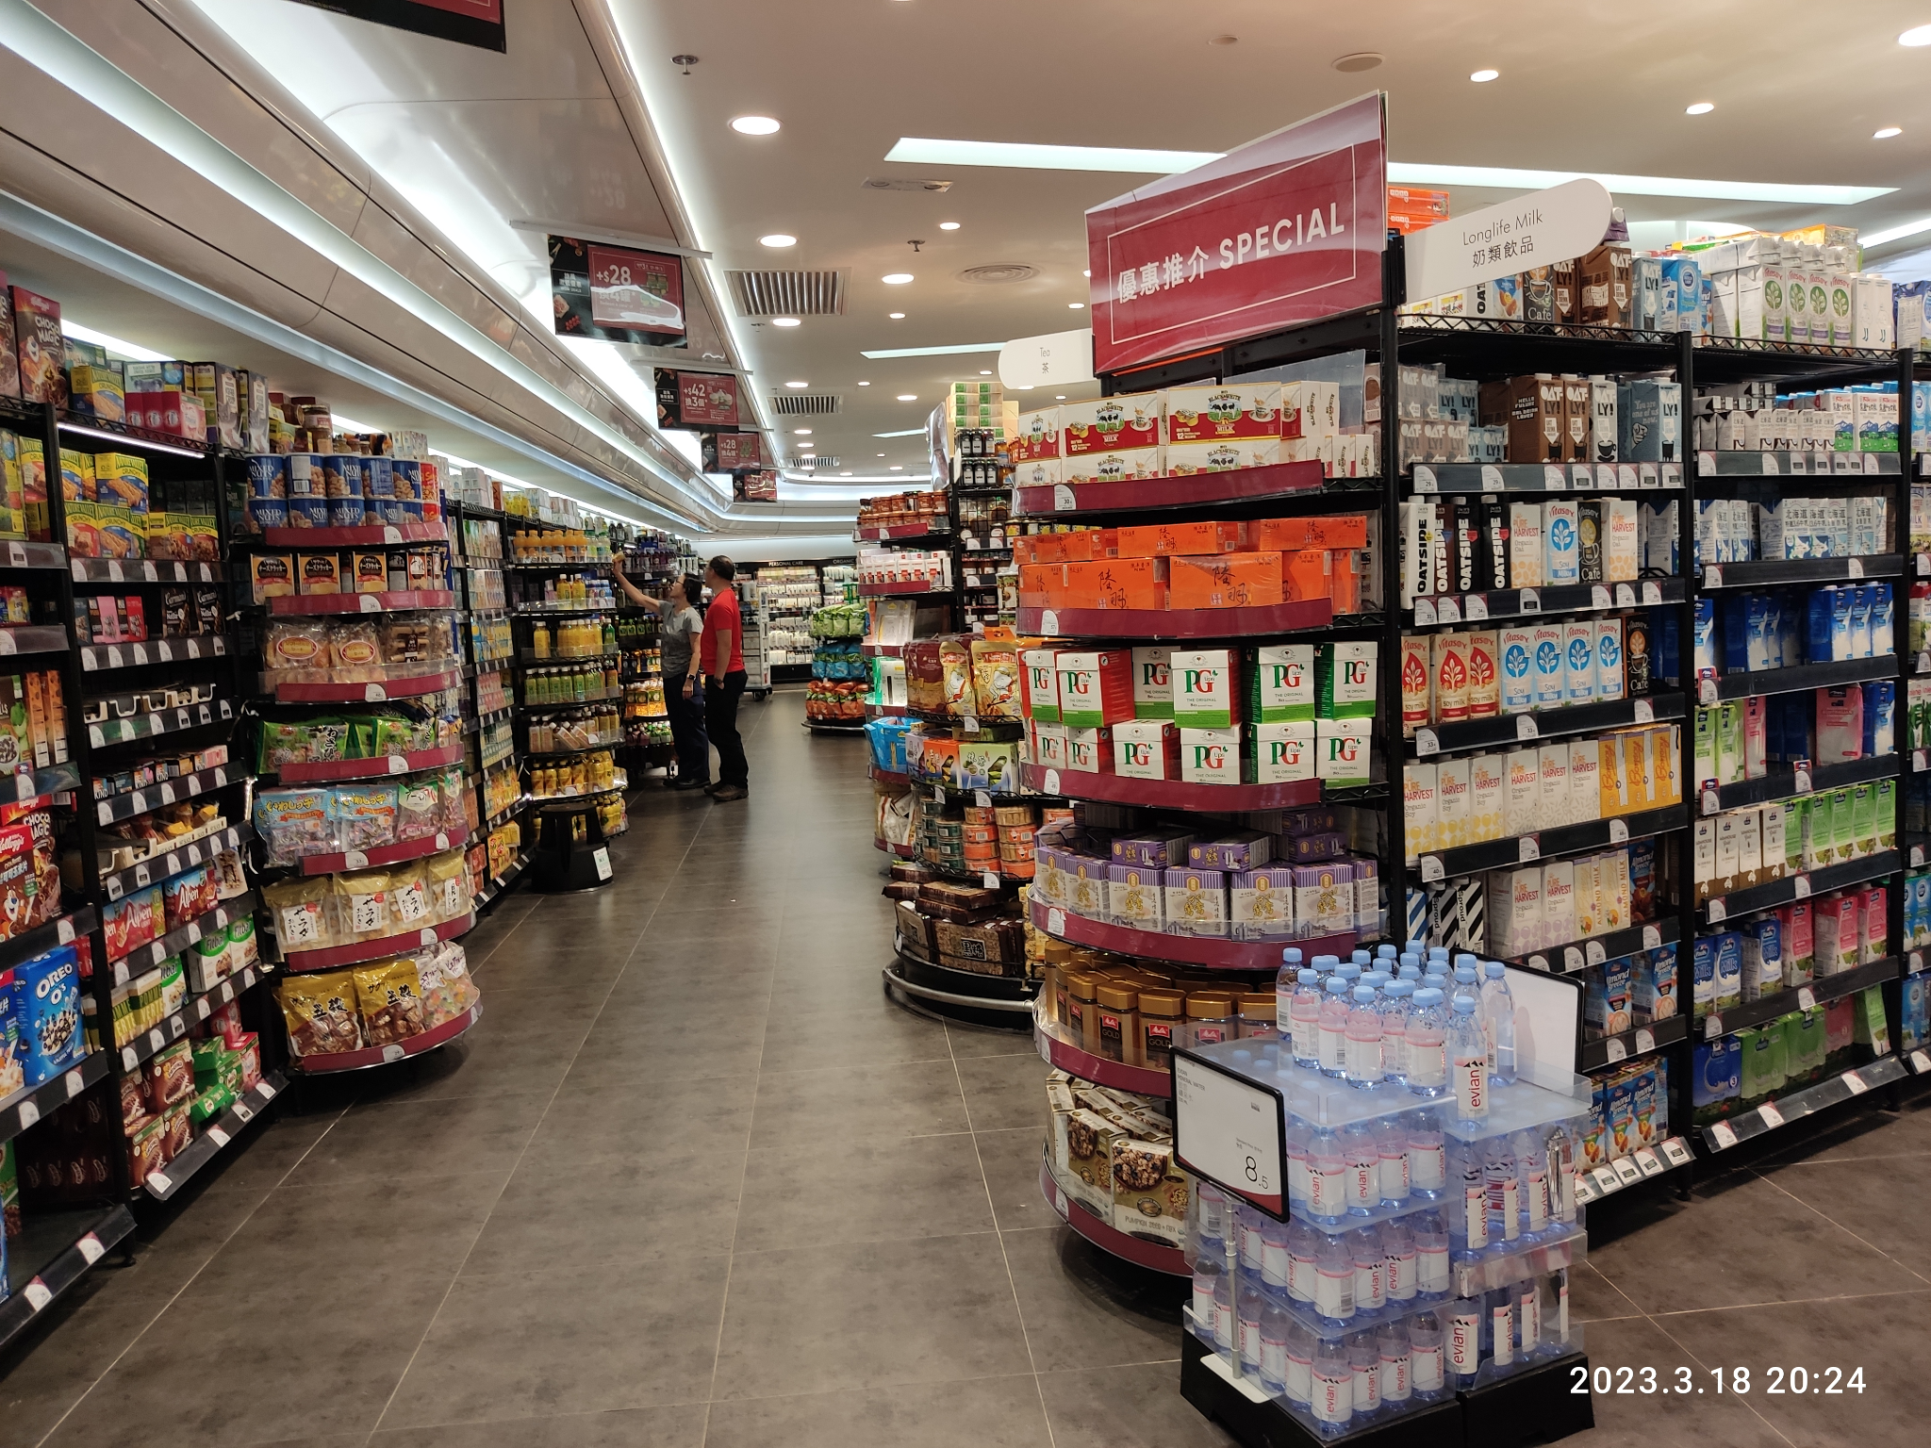
Пример: retail
Покупки
ID магазина
Дата покупки
Сумма покупки
Категории товаров
Номер карты клиента
Задачи
Оценить спрос на будущий месяц
Предложить бонусную программу
Сегментировать покупателей
Распознать покупателей (пол, возраст и др.)

Slide 15
Пример: медицина
События
ID пациента
Время визита
Результаты анализов
Назначенные лекарства
Задачи
Предсказать динамику состояния пациента
Предложить диагноз
Оценить эффективность лечения

Slide 16
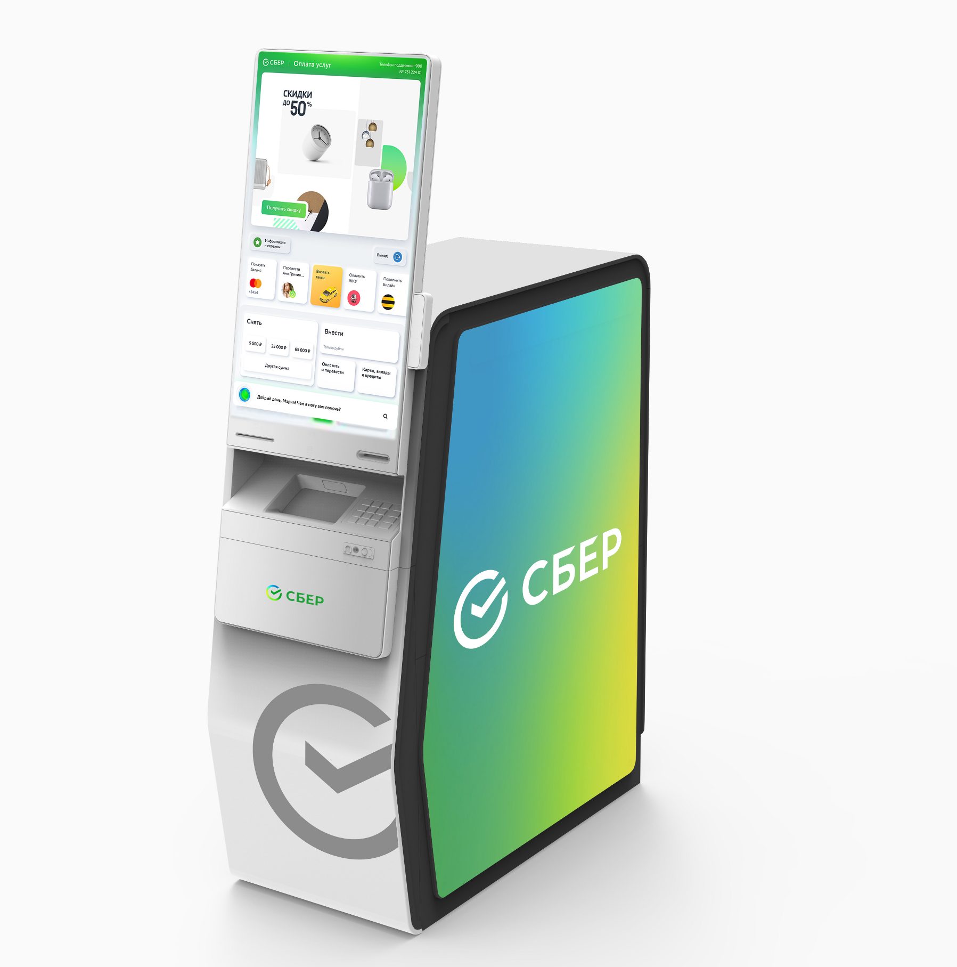
Пример: банки
Транзакции
ID банкомата
Номер карты
Банк
Сумма операции
Задачи
Прогнозирование суммарного объема операций на неделю / месяц
Оценка колебаний объема наличных
Поиск подозрительных операций
Рекомендация продуктов банка

Slide 17
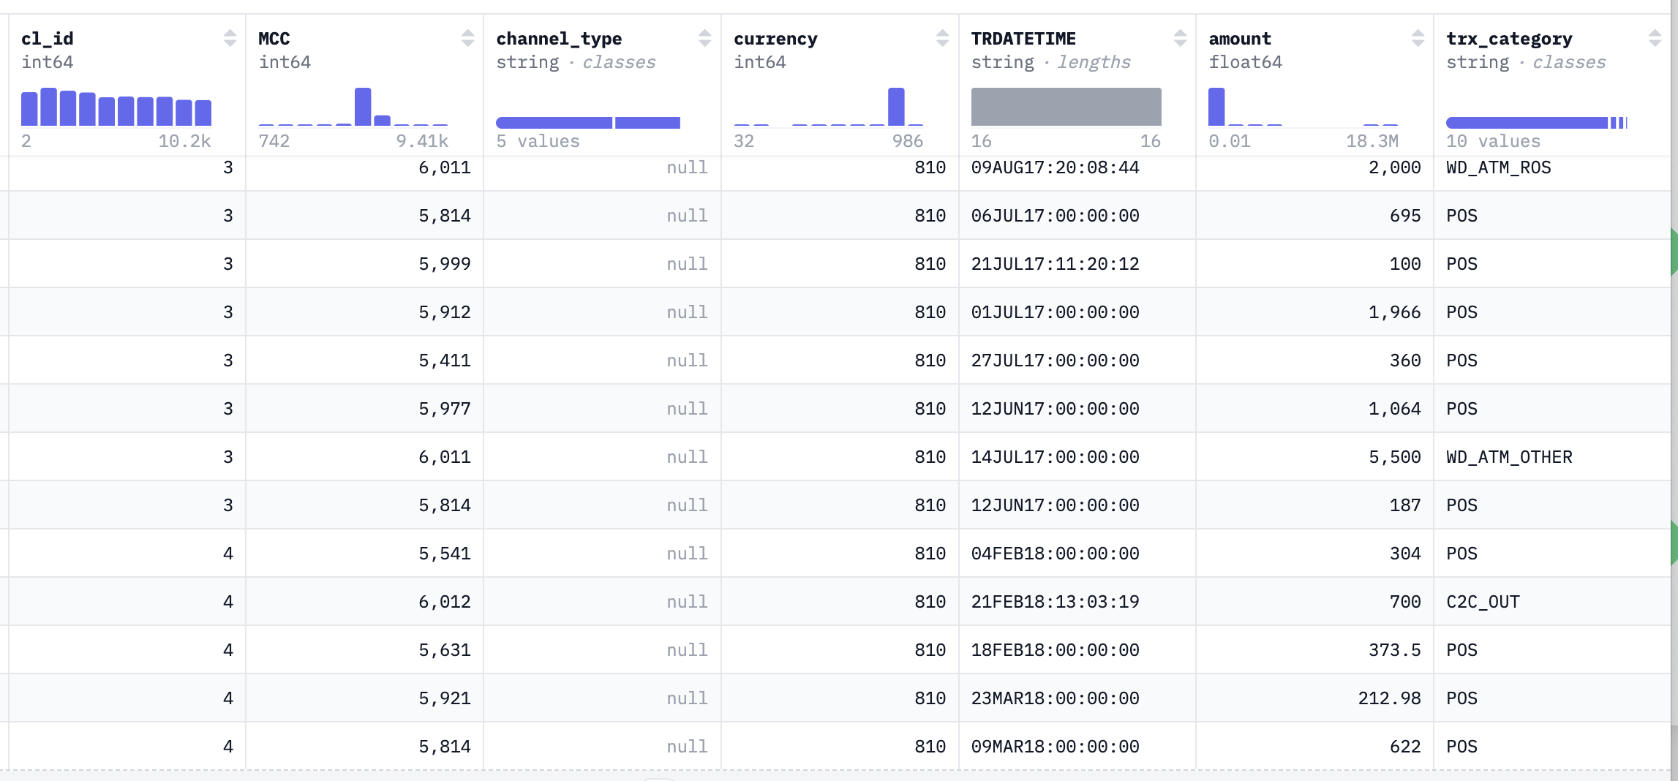
Транзакционные данные – пример
17

Slide 18
Основные задачи
Прогнозирование
Какие действия совершит клиент?
?
Поиск аномалий
Оценка правдоподобия событий
Предсказание
!
Цифровой след
Эмбеддинг истории клиента
Признаки для продуктовых задач
Model
Embedding
Prediction

Slide 19
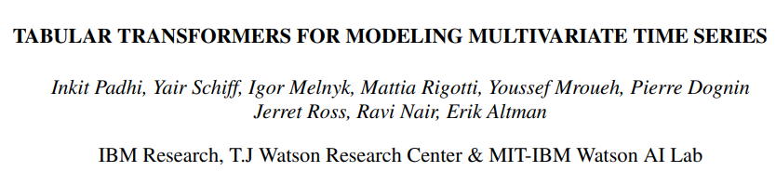
Пример: прогнозирование
Кодирование признаков
Категориальные: эмбеддинг
Числовые: нормировка
Текстовые: либо как кат. либо LM
Дата: набор специальных признаков
Архитектура
Transformer / RNN / SSM
Loss
Cross-entropy
MAE/MSE
Метрики
Accuracy
MAE
ICASSP 2021
Model
?
Время

Slide 20
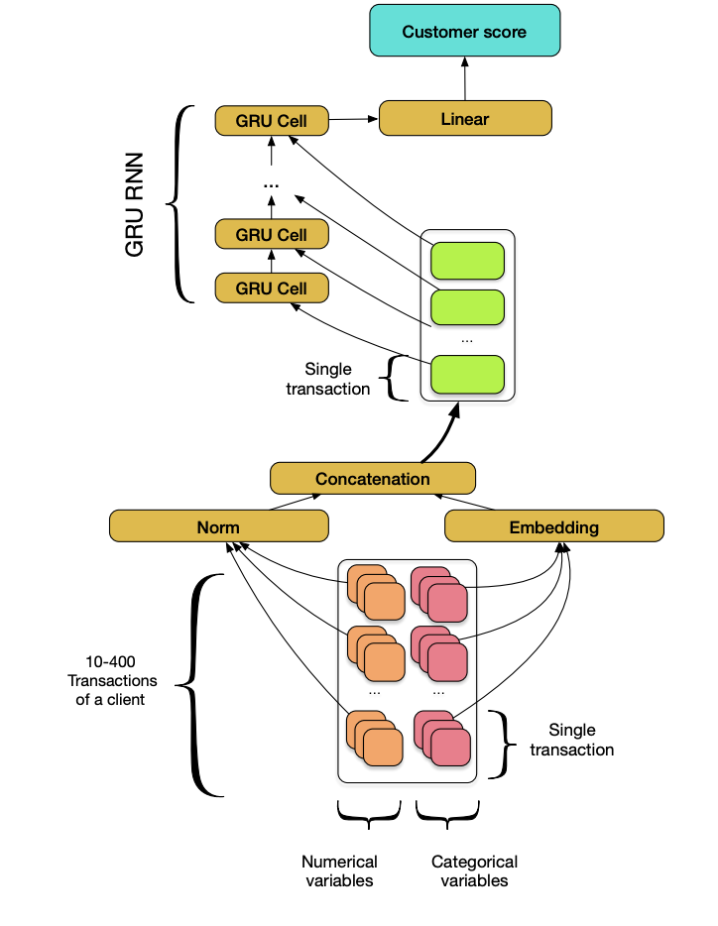
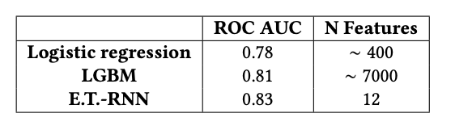
Последовательность транзакций в нейронной сети
Embedding Layer
Batch Norm
Concatenation
GRU
Babaev, D., Savchenko, M., Tuzhilin, A., & Umerenkov, D. ET-RNN: Applying Deep Learning to Credit Loan Applications // KDD’19
20

Slide 21
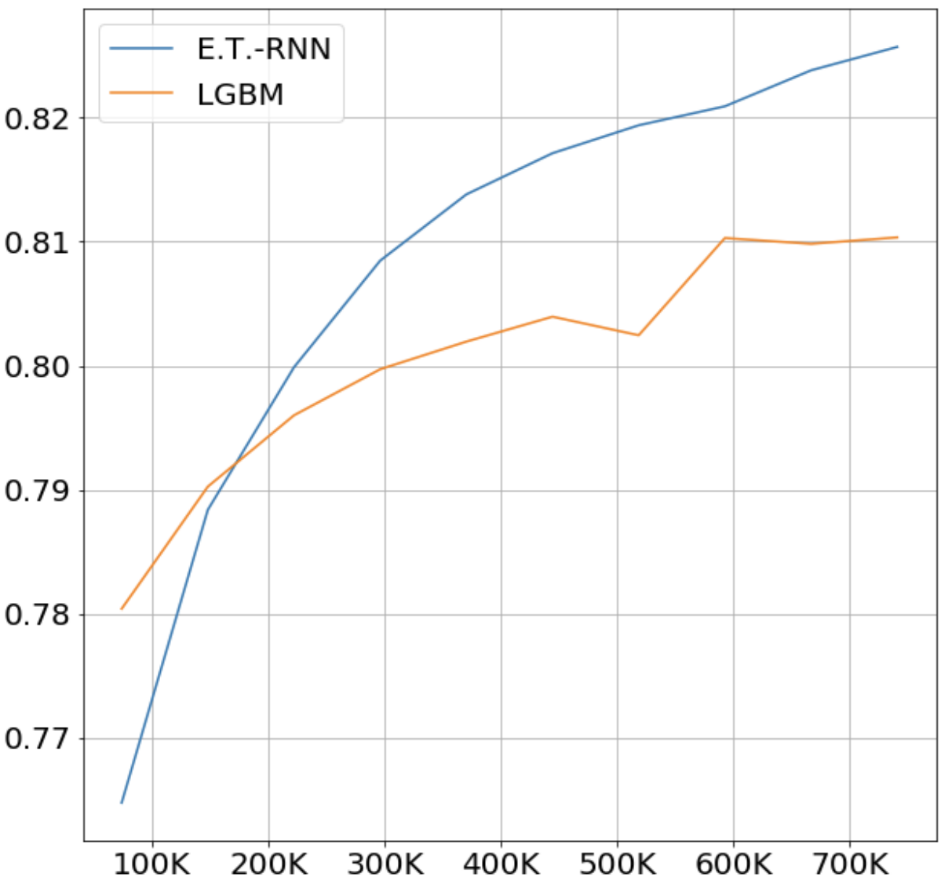
Создание универсальной модели на большом объеме неразмеченных данных
Пример: End2End обучение под задачу скоринга
ET-RNN обгоняет бустинг по качеству при увеличении количества данных для обучения
Проблема:
Нейронные сети требуют много размеченных данных для обучения, которые не всегда доступны для решения отдельных задач
Вариант решения:
Обучить универсальную модель, с использованием неразмеченных данные, которые доступны в большом объеме
Использовать такую модель адаптируя ее для частных задач
Технология:
Эмбеддинг как результат работы универсальной модели
Качество результатов модели
Количество данных для обучения
21

Slide 22
Пример: извлечение признаков
Контрастивный подход
Positives: подцепочки одного клиента
Negatives: цепочки разных клиентов
Triplet loss
Loss
Embedding 1
Embedding 2
Embedding 3
Model
Model
Model
Клиент 1
Клиент 2
Babaev, D., Ovsov, N., Kireev, I., Ivanova, M., Gusev, G., Nazarov, I., & Tuzhilin, A. CoLES: Contrastive learning for event sequences with self-supervision // SIGMOD’22

Slide 23
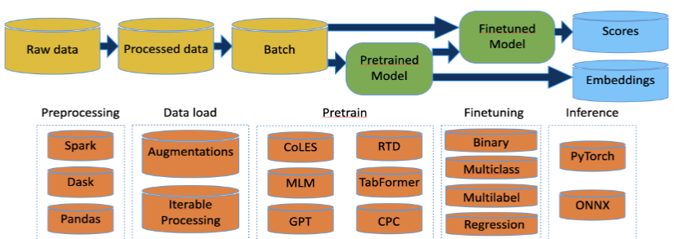

PyTorch-Lifestream
Библиотека для работы с событийными данными
Preprocessing
Data load
NN Layer
Learning framework
Artem Sakhno, Ivan Kireev, Dmitrii Babaev, Maxim Savchenko, Gleb Gusev, Andrey Savchenko, PyTorch-Lifestream: Learning Embeddings on Discrete Event Sequences // IJCAI’25 (demo)
23

Slide 24

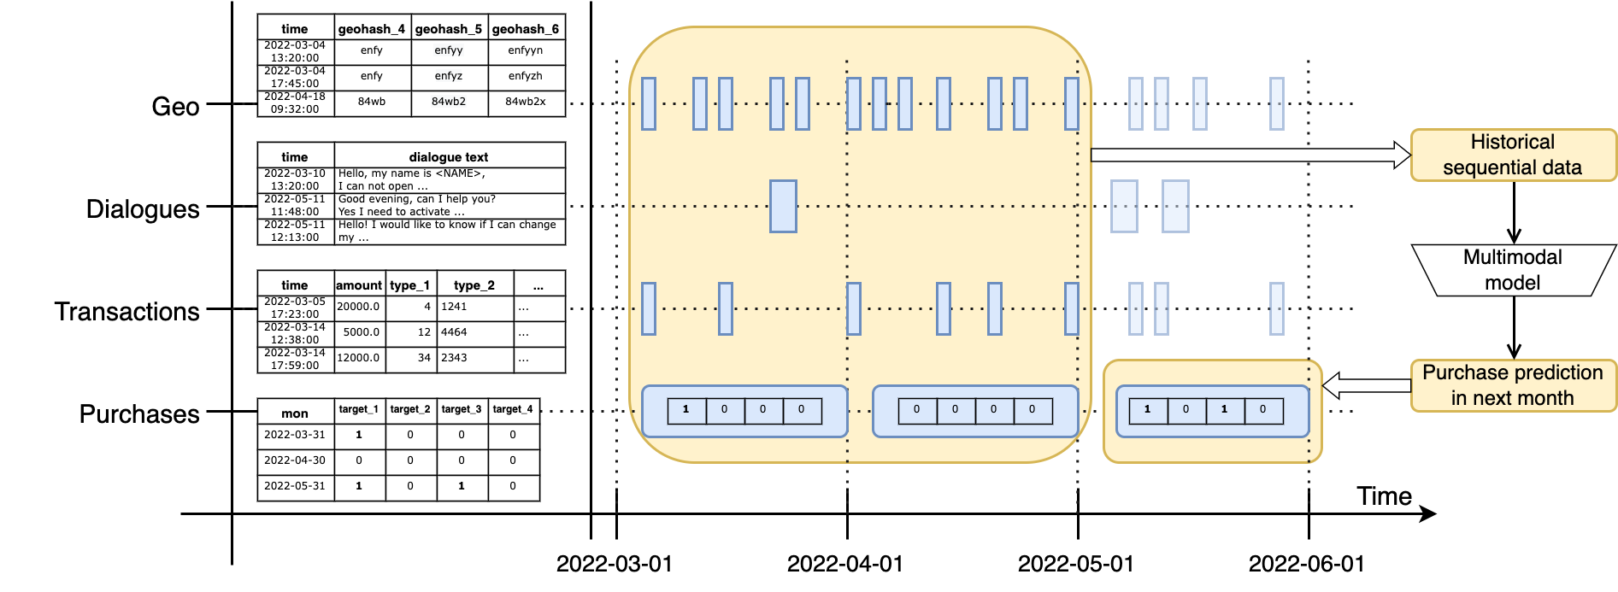
Multimodal Banking Dataset
Самый большой открытый мультимодальный банковский датасет
Собраны и анонимизированы данные 1 млн клиентов
Модальности:
Транзакции
Диалоги
Геострим
Задача:
Предсказание покупки 4 продуктов за следующий месяц
Ссылка на huggingface:
Mollaev, D., Kostin, A., Postnova, M., Karpukhin, I., Kireev, I., Gusev, G., & Savchenko, A. Multimodal banking dataset: Understanding client needs through event sequences // CIKM’25
24

Slide 25

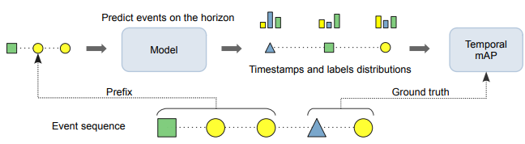
HoTPP: бенчмарк генеративных моделей транзакций
Проблема
Обычно задача предсказания будущих событий решается авторегрессионными моделями
Если модель хорошо предсказывает только часть событий, у неё такая же ошибка, как у случайной модели
Идея – детектирование объекта на горизонте
Детектирование объекта – распознавание и локализация в пространстве
Предсказание события – оценка характеристик и локализация во времени
Многие идеи могут быть перенесены
архитектуры моделей
процедуры обучения
метрики качества
?
?
Метрика t-mAP
Karpukhin, I., Shipilov, F., & Savchenko, A. HoTPP Benchmark: Are We Good at the Long Horizon Events Forecasting? https://arxiv.org/abs/2406.14341

Slide 26
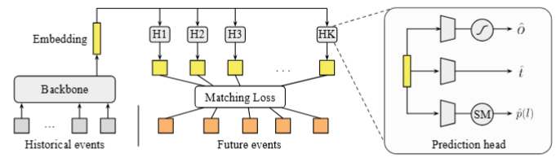
Детектор транзакций (1)
Обычный loss
Detection loss
Model
Model
Большая ошибка
Средняя ошибка
history
future
history
future
Идея
Считать loss между близкими событиями на горизонте
Нужен дополнительный шаг поиска соответствий между предсказаниями и настоящими событиями
Архитектура: K голов предсказаний, на выходе: время события, логиты классов и вероятность наличия
Karpukhin, I., & Savchenko, A. DeTPP: Leveraging object detection for robust long-horizon event prediction. https://arxiv.org/abs/2408.13131

Slide 27
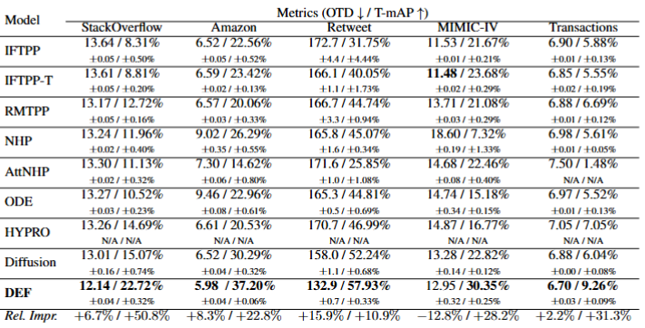
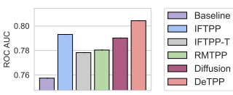
Детектор транзакций (2)
Результаты предсказания событий на горизонте
Binary target prediction
37% (отн.) прирост качества предсказания транзакций на горизонте
3.5% прирост точности предсказания следующего MCC
В 2 раза более разнообразные предсказания
Один из самых быстрых подходов на train и inference: с ростом сложности модели на внутренних данных ускорение достигает 8x

Slide 28
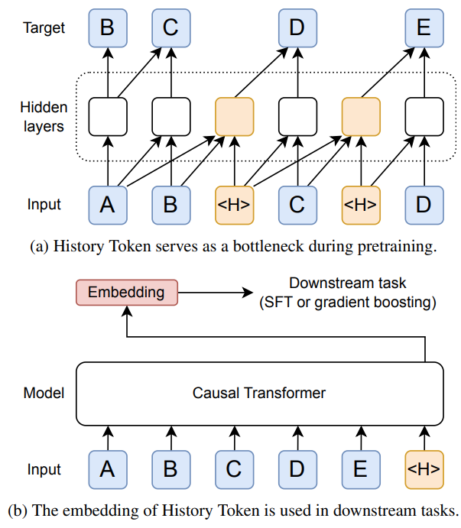
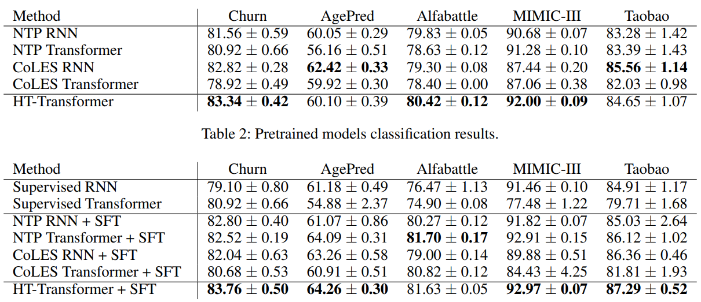
Эмбеддинги трансформеров
Проблема: в трансформере с NTP-loss нет единого эмбеддинга с информацией о цепочке
Идея: добавить bottleneck для формирования эмбеддинга (как в RNN / Recurrent Memory Transformers) во время NTP pretrain :
Добавить <history-token> в несколько мест цепочки, иногда использовать их вместо предыдущих событий
В итоге <history-token> будет содержать эмбеддинг префикса, его можно использовать для дообучения на downstream
Karpukhin, I., & Savchenko, A. HT-Transformer: Event Sequences Classification by Accumulating Prefix Information with HistoryTokens https://arxiv.org/abs/2508.01474 - подана на ICLR26

Slide 29
LLM и последовательности событий

Slide 30
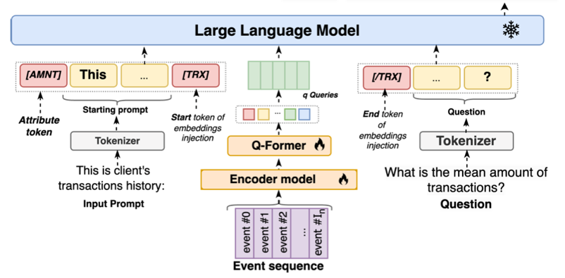
ESQA: Event Sequences Question Answering (1)
Совместно
со Sber AI и AIRI
Технология встраивания бизнес модальностей в LLM
Примеры вопросов:
Вот история транзакций клиента. Какие MCC-коды встречаются чаще всего?
taxi, food, ATM
Вот история транзакций клиента. Когда ожидается следующая транзакция?
?
?
Через 2 часа
Вот история транзакций клиента. Ожидается ли задержка выплат по его кредитам?
Вероятность задержки: 3%
Abdullaeva I, Filatov A, Orlov M, Karpukhin I, Vasilev V, Dimitrov D, Kuznetsov A, Kireev I, Savchenko A https://arxiv.org/abs/2407.12833
30

Slide 31
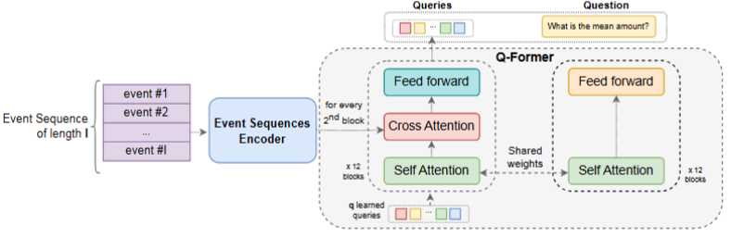
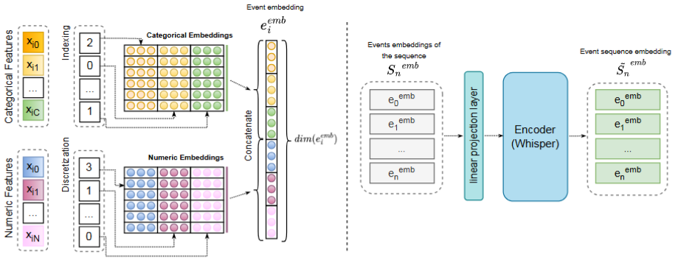
ESQA (2)
Q-former
Кодирование событий
31

Slide 32
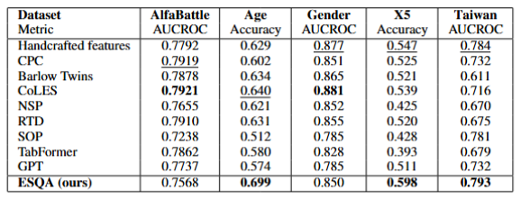
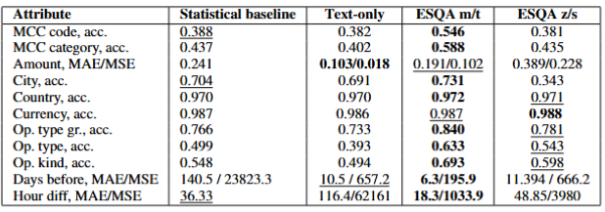
ESQA (3)
Результаты экспериментов
Качество на задачах классификации (fine-tuning)
Zero-shot предсказание атрибутов следующего события
32

Slide 33
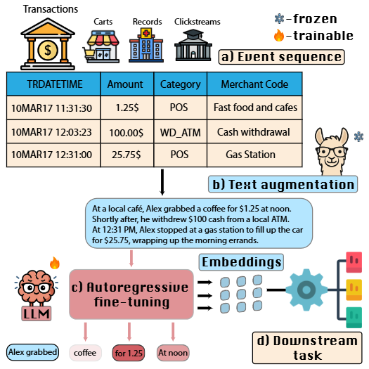
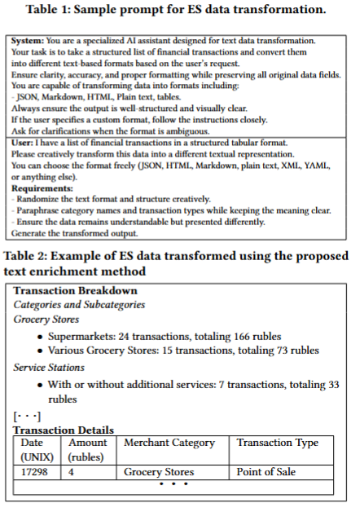
LLM4ES: LLM for Event Sequences (1)
Адаптация LLM для извлечения эмбедингов пользователей
Текстовая аугментация для малых датасетов
Aleksei Shestov, Omar Zoloev, Maksim Makarenko, Mikhail Orlov, Egor Fadeev, Kireev Ivan and Andrey Savchenko, LLM4ES: Learning User Embeddings from Event Sequences via Large Language Models // CIKM’25
33

Slide 34
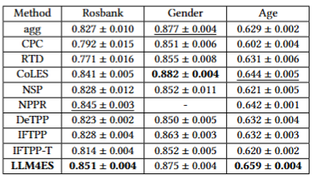
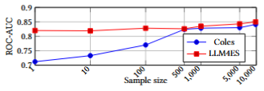
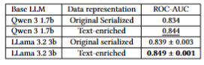
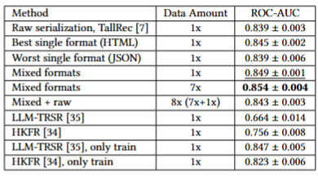
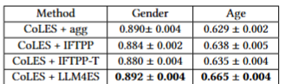
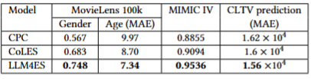
LLM4ES (2)
Результаты экспериментов
ROC AUC для транзакций
Детальные эксперименты RosBank
Ансамбль с CoLES
Другие домены
До 7% прироста ROC-AUC по сравнению с предыдущими методами
2% прирост ROC AUC при использовании в качестве инициализации
34

Slide 35
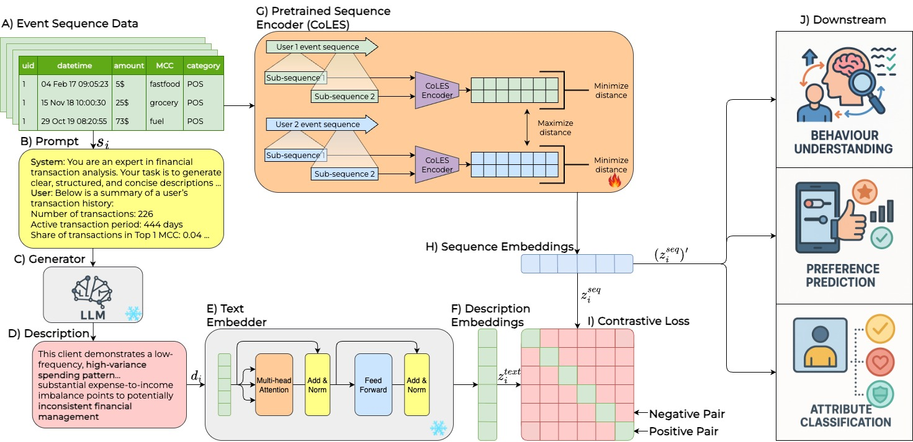
LATTE: Learning Aligned Transactions and Textual Embeddings (1)
E Fadeev, D Mollaev, A Shestov, D Korolev, O Zoloev, I Kireev, A Savchenko, M Makarenko, https://arxiv.org/abs/2508.10021
35

Slide 36
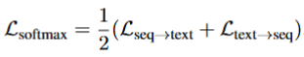
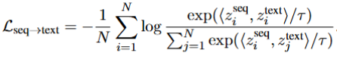
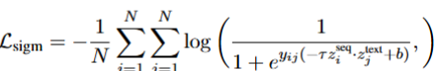
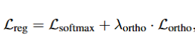
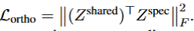
LATTE (2)
Модификации
LATTE [1]
Symmetric Softmax Contrastive Head (InfoNCE-style)
LATTE [2]
Pairwise Binary Contrastive Head
LATTE [3]
Orthogonal Regularized Contrastive Head
Z^{shared} - captures components aligned with textual information
Z^{spec} - preserves information specific to the transaction modality
LATTE-S
Standalone event sequence encoding (fast)
LATTE
fuses textual and structural representations
36

Slide 37
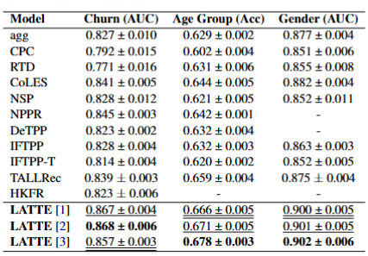
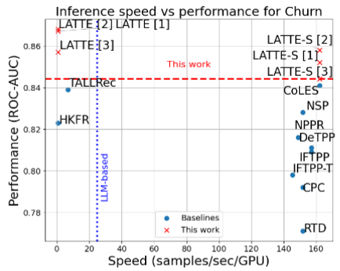
LATTE (3)
Основные результаты экспериментов
Примеры вопросов:
37

Slide 38
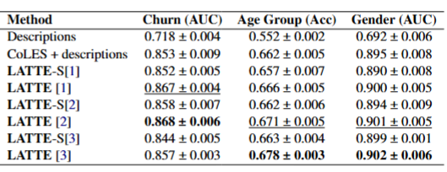
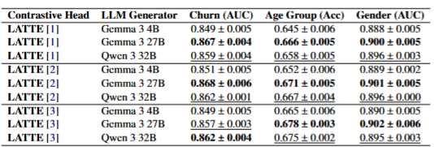
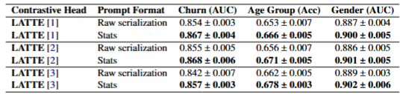
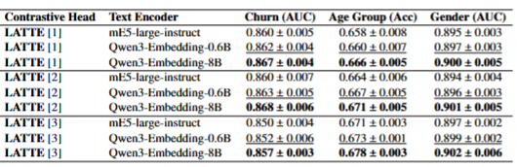
LATTE (4)
Детальные результаты
Ablation study
Зависимость от LLM
38

Slide 39
Выводы
Алгоритмы на основе LLM могут помочь для повышения точности классификации последовательностей событий (но это не точно…)
Применение LLM приводит к значительному повышению времени обучения и, зачастую, времени инференса
Открытые вопросы
LLM содержат common sense world knowledge, как его использовать максимально эффективно для структурированных данных?
Можно ли обеспечить высокоточную работу в zero-shot режиме?
Может ли помочь reasoning в LLM?

Slide 40
Рекомендательные системы

Slide 41

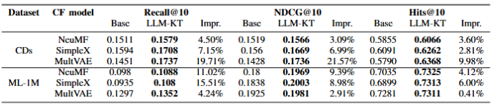
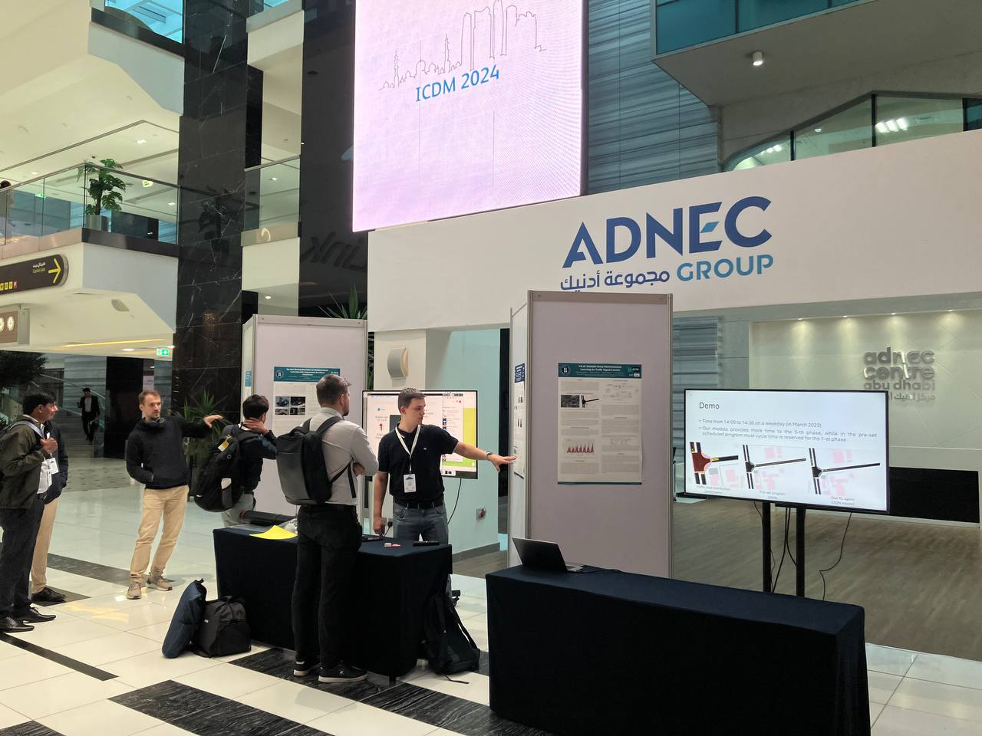
LLM-KT: трансфер знаний LLM
Колаборативная фильтрация
Generating a user's preference profile using LLM («Based on the user's ratings, provide a general summary of their preferences, paying attention to... The response should be organized into several parts...»)
Extract textual embeddings (text-embedding-ada-002)
Multi-task learning of collaborative filtering and reconstruction of profile embeddings
Results
Increased Recall I NDCG I Hits up to 3-20% for custom models with text descriptions of products.
Applied to sequential recommendation (SASRec)
LLM-KT: A Versatile Framework for Knowledge Transfer from Large Language Models to Collaborative Filtering”, doi: 10.1109/ICDMW65004.2024.00125

Slide 42
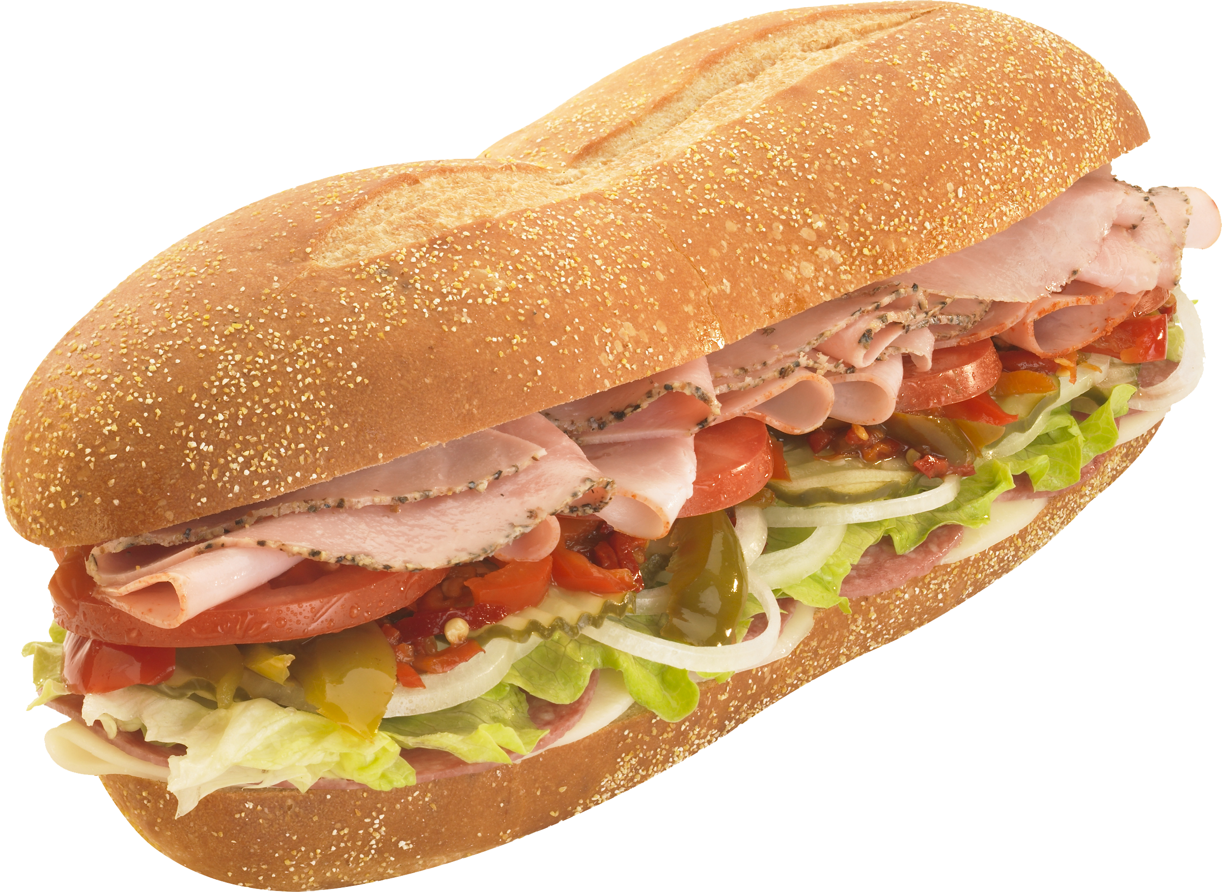
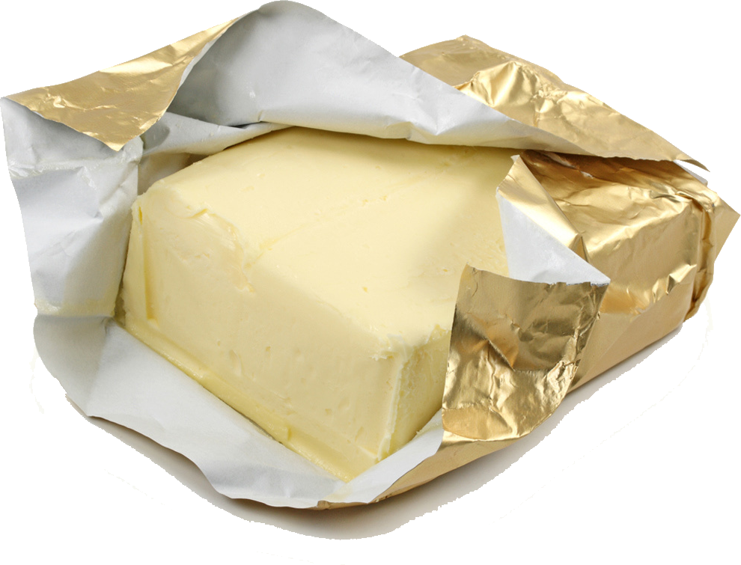
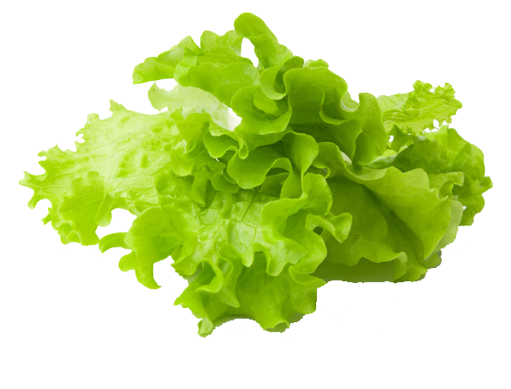
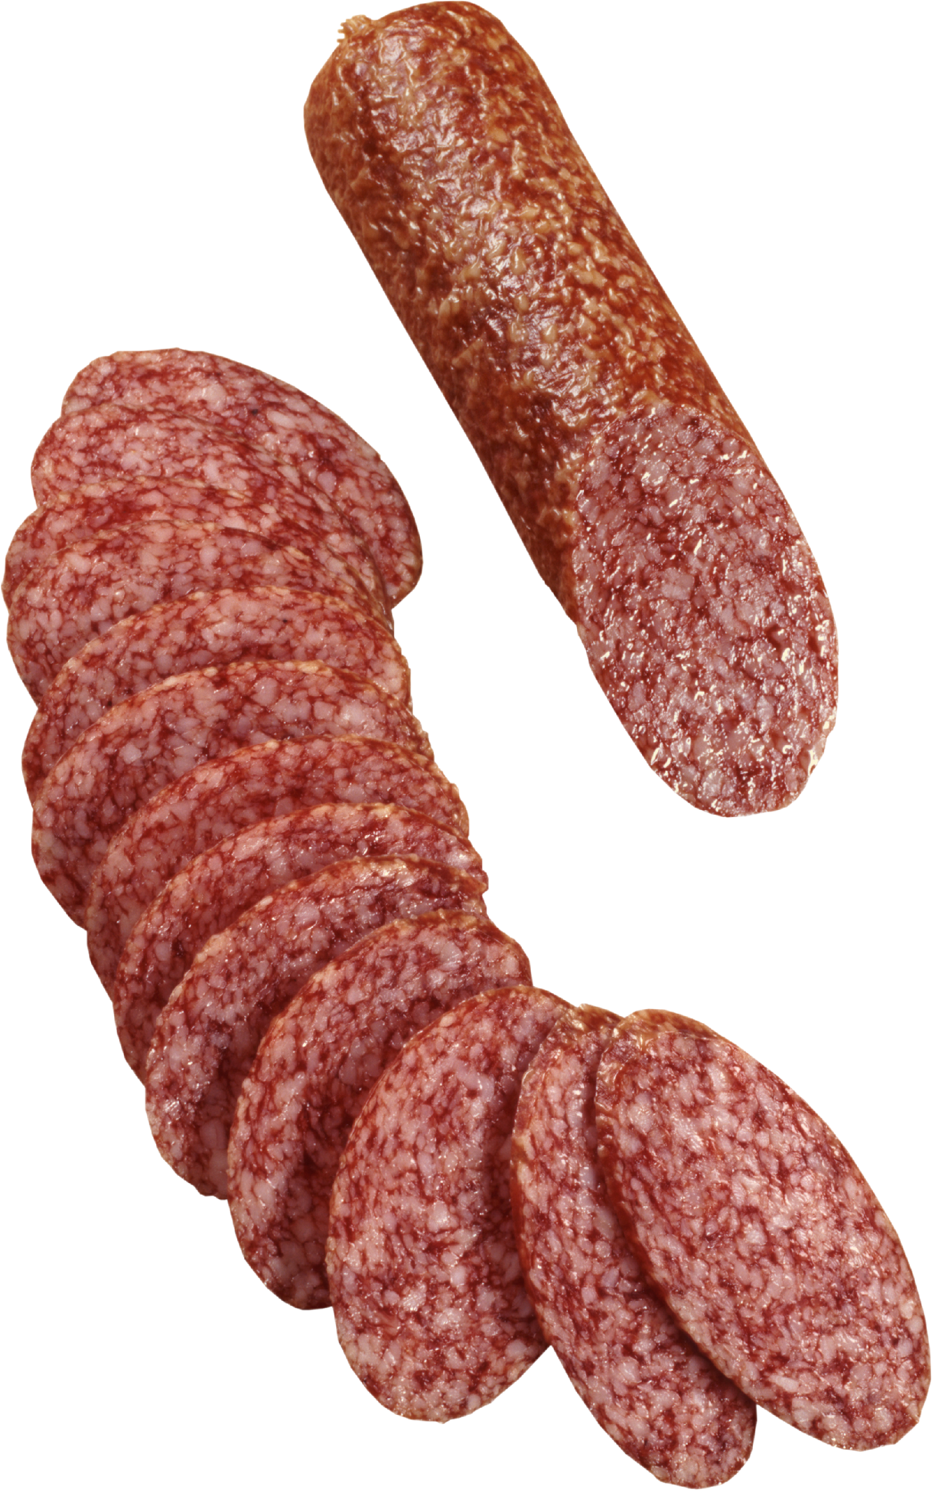
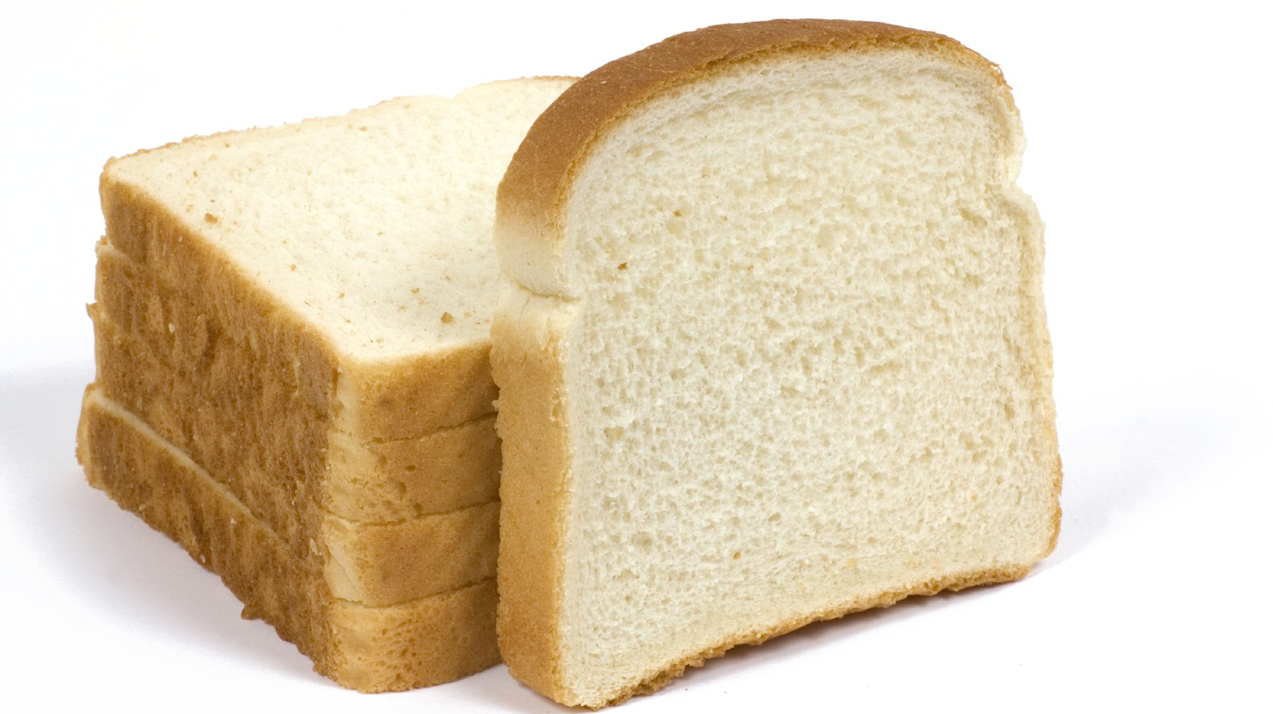

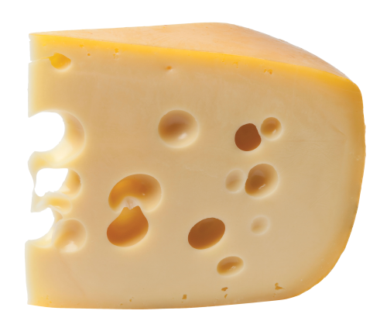

Последовательные рекомендации
[
]
,
,
,
RePlay основная библиотека Сбера для рекомендательных систем
https://github.com/sb-ai-lab/RePlay
Рекомендовать продолжение последовательностей
Банковские транзакции
Заказы
Музыка
…
Collaboration of
Sber AI Lab and
Sber AmazMe

Slide 43
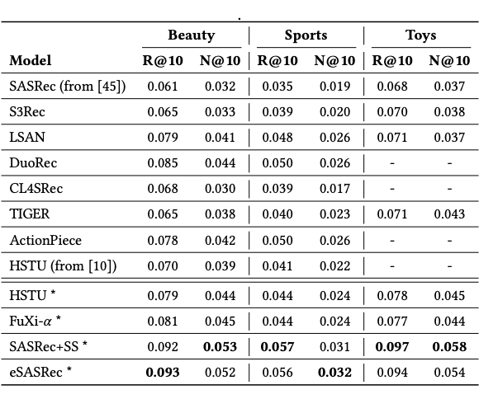


eSASRec: модульные модификации SASRec
Loss: Sampled softmax
Training objective: Shifted Sequence из SASRec
Модель: слои трансформера SASRec заменяют на Gating skip-connection from LiGR (LinkedIn Generative Recommender ranking framework)
Production-like realistic benchmark
Time-based validation strategy (вместо Leave-one-out)
Report both accuracy and beyond-accuracy metrics
Совместно с МТС, RecSys (Core A)

Slide 44
Мульти-агентные системы

Slide 45

LLM-based agent
Три основных элемента: «восприятие», «мозг» и «действие».
Модуль «восприятия» анализирует многоформатную информацию из внешней среды
Модуль «мозга» отвечает за память, reasoning и принятие решений
Модуль «действия» выполняет задачи с использованием инструментов
Процесс восприятие-обработка-действие повторяется и обеспечивает обратную связь и взаимодействие с окружающей средой.
The Rise and Potential of Large Language Model Based Agents: A Survey, https://arxiv.org/pdf/2309.07864

Slide 46

Мультиагентная колаборация
Каждый агент состоит из LLM ("нейронный процессор»), текущей цели, среды, входного сигнала и соответствующего выходного сигнала /действия
Основное внимание в архитектуре уделяется каналам взаимодействия, которые облегчают координацию агентов
Каналы задаются задействованными агентами, типом, структурой и стратегией.
Multi-Agent Collaboration Mechanisms: A Survey of LLMs, https://arxiv.org/pdf/2501.06322

Slide 47

Помощник рекрутера
Мультиагентная система, собирающая с hh.ru воронку релевантных кандидатов под вакансию
Экономит время рекрутера - ~1 час на вакансию вместо ХХ дней
Формирует отчет с релевантными кандидатами
Возможен диалоговый режим для более точной настройки фильтров поиска

Slide 48






Эмоциональный ИИ
Сотрудничество эмоциональных LLM-агентов: «Нет слов, одни эмоции»
Эмоциональный ИИ – агент, способный
управлять своими реакциями и эмоциями людей в диалоге
распознавать эмоции, понимать намерения, мотивацию и желания людей
Головоломка: использование LLM-агентов, концентрирующихся на базовых эмоциях, для генерации эмоциональных ответов
Повышение точности понимания эмоционального контекста на 2-5%
first prizes at Affective Behaviour Analysis in-the-Wild при CVPR/ECCV 2024 and CVPR 2025
ICML 2023 (Core A*) oral talk
IJCAI 2024 (Core A*) demo track
ECAI (Core A) demo track

Slide 49



GigaDoc - disrupt-инициатива
Создание мультимодального медицинского ассистента
+экопад/банкоматы
Notes:
Отметить заинтересованность технологии в бизнес-подразделениях сети продаж и ЦИЗа (проект Банкоматы)
49

Slide 50



3MD-Bench: мультиагентный бенчмарк в медицине
Зависимость ответа пациента от темперамента
Оценка качества диагностики
https://arxiv.org/abs/2504.13861, принято на EMNLP25
50

Slide 51
Научные достижения не всегда приносят бизнес-эффект
RL RecSys
ВФО
SLAMA
Библиотека Stalaktit
Библиотека SLAMA
Что сделано
Что сделано
Что сделано
НИР
Статья
Оригинальный алгоритм
2 НИР
Статьи с ведущими учеными
2 НИР
Статья
Оригинальный подход
Причины
Причины
Причины
Метод не показал эффективность на реальных данных (пилот Звук)
Изменение стратегии, Банк отказался от развития сервиса обмена данными
Не удается развернуть в Банке
Проблемы с компетенциями

Slide 52
SBER AI LAB
E-mail: andrey.v.savchenko@gmail.com
Our site: https://sberlabs.com/laboratories/sber-ai-lab
Github: https://github.com/sb-ai-lab/

